Slide 1
Concept of Computer Game

Slide 2
1. 아이디어
모든 게임은 간단한 아이디어에서 출발한다.
캐릭터
  제임스 본드
게임플레이
  분대단위 액션 게임
철학적 사고
  유전자 조작의 위험성과 공포
새로운 기술
  모션캡쳐를 사용한 농구게임

Slide 3
2. 아이디어에서 컨셉으로
상위 컨셉
  게임을 한두 마디로 간단히 표현하는 것
왜 상위 컨셉이 필요한가
  게임은 어떻게 팔리는가
    간단한 설명을 보고 구입
  간단히 설명할 수 있어야 한다.
예제
  글래머 여자 고고학자가 보물을 탐험(툼레이더)
  삼국지의 주인공이 되어 중국을 통일 (삼국지)
  우주를 배경으로 병사를 조종하여 적을 섬멸
활동
  만들고 싶은 게임의 상위 컨셉을 떠올려 보자

Slide 4
3. Genres(장르)
상위 컨셉을 장르에 녹여내어 보자
  기존의 장르에서 구상 시작
  나중에는 혼합 장르로 발전
  각각의 장르의 장점을 취한다.
각 장르의 특성을 알아보자

Slide 5
어드벤처 게임
이야기 위주
퍼즐 풀기
특징
  Not real-time
  키보드 입력 또는 마우스 클릭(pointing)
요구조건
  흥미로운 캐릭터
  탄탄한 스토리

Slide 6
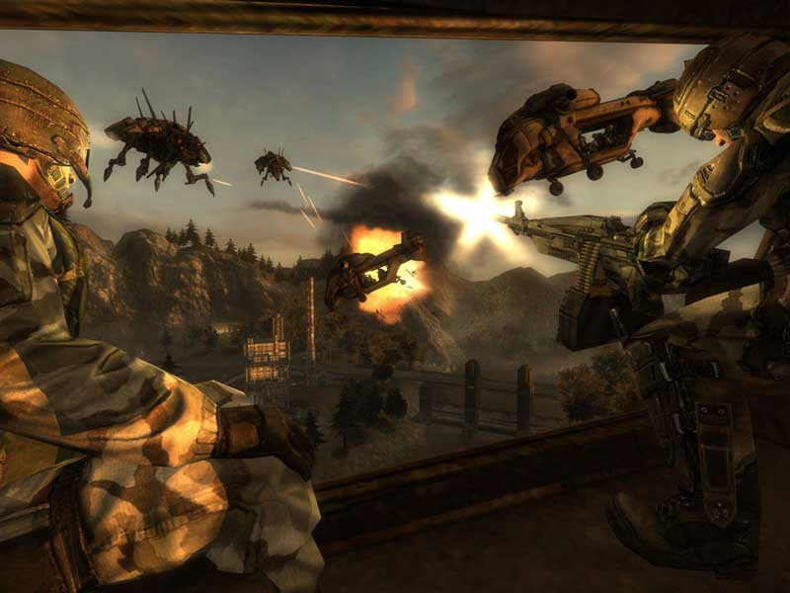
액션
즉각적으로 반응하는 실시간 게임
  Quake, unreal…
보통 3인칭, 또는 1인칭 시점 제공
즉각적 순발력(반사신경) 요구
인공지능 또는 온라인 유저를 상대

Slide 7
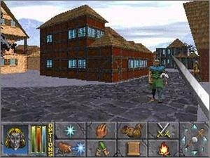
롤플레잉(RPGs)
한 그룹(party)의 영웅을 조종하여 Quest라고 불리는 과업을 완수함
  Ultima, Final fantasy
특징
  영웅은 경험을 통해 능력이 향상
  스토리는 게임진행과 함께 드러남
요구조건
  견고한 스토리
  캐릭터의 세부사항 조절 가능할 것(무기나 갑옷)
  전투
전투, 경험, 생명력, 돈, 장비는 복합적 관계로 설계됨

Slide 8
전략 (strategy)
목적을 이루기 위해 자원의 한계를 잘 조절하기
  자원은 유닛, 광물, 기술개발을 포함
스타크래프트
  어떤 유닛을 생산할까
  어떤 기술을 개발할까
  자원 채취의 속도는 어느 정도로 할까
사용자에게 지속적인 밸런스의 조정을 요구
턴방식
  장기와 같이 충분한 시간 동안 생각
실시간
  유저의 준비상태와 관계없이 게임 진행

Slide 9
시뮬레이션
복잡한 현상을 그대로 흉내내기
  조종: 자동차, 항공기, 탱크 등
사용 대상에 따라 난이도 조절

Slide 10
기타
스포츠
  운동선수가 되어 경기하거나, 감독이 되어 전략을 지시
  새로운 기술을 시도, 새로운 전략을 창조/적용
대전
  상대를 공격하기 위한 움직임을 조합
  짧은 게임시간
  쉬운 공격/방어기술 + 복잡한 고난도 기술
캐주얼
  체스, 카드놀이, 지뢰찾기
  극단적으로 간단한 인터페이스
신 (god)
  세상을 창조거나 관찰/운영. 정답이 없다.
  The sims, Simcity

Slide 11
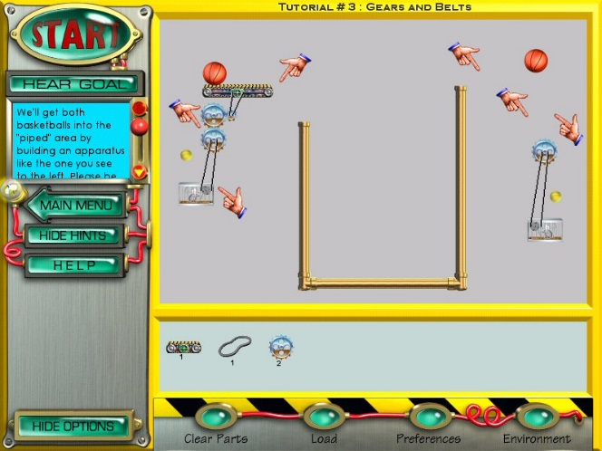
기타
교육
  즐기면서 배운다 (보통 어린이용)
  지식전달, 문제 제시
퍼즐
  여러 스테이지를 각각 완수
  레밍즈, 요절복통기계
좋아하는 게임 장르와 이유는?
싫어하는 게임 장르와 이유는?

Slide 12
4. 어떤 게임을 만들어야 하는가
장사가 되는 게임
  저예산 게임
  블록버스터 게임
개발기간
  크리스마스 시즌 출시
  경쟁게임 출시일 고려
영화제작과 유사

Slide 13
5. Player Experience
유저를 특정 환경에 놓는다.
  전쟁터
유저와 환경사이의 상호작용을 정의한다.
  유저는 총을 쏜다.
환경 대상들 사이의 규칙을 정의한다.
  특정 도구/조작을 통하면 명중률 향상
규칙으로부터 사용자의 경험이 증가한다.
  게임을 이기는 방법을 터득

Slide 14
6. Sometimes we need goals in life!
유저에게 성취할 무엇인가를 만들어라
  never let a player’s sense of drive disappear
성취하기 위한 방법을 보여주어라
  마구잡이로 해서는 결과를 얻을 수 없도록 하라.
난이도를 조절하라

Slide 15
Common Goals
적을 섬멸
점수 따기
골인지점에 먼저 도착하기
퍼즐 풀기
영토확장
능력 향상
사회적 관계 발전
신과 같은 행동

Slide 16
Goal Achievement
Three levels of goals
  Long term (the entire play time)
    complete the game
  Medium term (10 to 60 minutes)
    complete a chapter or major subplot
  Short term (seconds to minutes)
    complete a scene or level

Slide 17
7. Sins of Game Design
사용자의 공감이 없다
  사용자를 무찌르려고 하지 말라
목표가 없다
  플레이어는 short, medium, long term 목표를 주어야 한다.
게임에 붙잡아 두지 못한다
  항상 유저가 게임을 하고 싶어하게 만들어라. 한 순간이라도 잡일로 유저를 괴롭히지 말아라.
몰입성이 없다
  유저가 게임 속 세계와 분리되었다고 느끼면 게임을 계속하지 않는다.

Slide 18
7. Sins of Game Design
Feedback이 없다.
  유저는 선택의 결과를 통해 교훈과 배움을 얻을 수 있어야 한다. 게임 규칙을 점점 더 잘 이해하게 되어야 한다.
기술적문제로 유저를 방해하지 말라
  로딩, 정지, 세이브, 종료, 설정 등을 편리하고 빠르게 만들어라
학습곡선의 무시
  난이도 조절 (초보와 상급자 모두)에 실패
다시하고 싶지 않게 만든다.
  프로그램의 수명이 단축된다.
자주 반복시켜라
  지겹도록 같은 일을 반복시킨다.

Slide 19
Sins of Game Design
해결할 수 없는 문제를 만든다.
  사용자는 문제를 만나기 전에 충분한 단서를 얻어야만 한다.
Gameplay를 무시한다.
  사용자의 선택은 게임의 결과에 영향을 주어야 한다.

